Slide 1
Ошибка- ответ не правильный или ответа нет. Критерии оценивания: «5»- нет ошибок. «4»-1 или 2 ошибки. «3» -3-4 ошибки.

Slide 2
Циклический алгоритм
Цель - научится составлять циклические алгоритмы, записывать их разными способами.

Slide 3
Примеры: 1.Иван каждый день играет с ребятами во дворе в футбол. 2.Руслан ежедневно отказывается от утренней пробежки со старшим братом. 3.Маша зимой часто болеет и редко посещает уроки физкультуры.

Slide 4
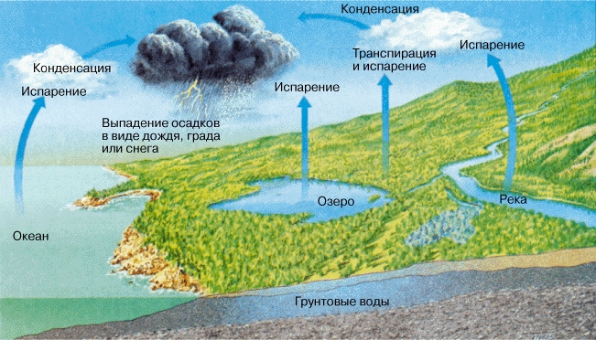
Повторения(циклы) в нашей жизни

Slide 5
Циклический алгоритм (с повторением) – это алгоритм, который предусматривает многократное повторение каких – либо действий, пока выполняется некоторое условие.

Slide 6
Задача 1. Миша – спортсмен. Его утро начинается с зарядки: он 30 раз отжимается, затем обтирается холодным полотенцем, собирается и идет в школу.

Slide 7
Задача 2. (каждый ученик в тетради) Запишите алгоритм по предложенной блок-схеме. нет да Мише надо усерднее заниматься начало Миша занимается в секции легкой атлетики Миша выполнил норматив по бегу? конец Миша стал кандидатом в мастера спорта по легкой атлетике Задача 2 Запишите алгоритм по предложенной блок-схеме в карточке ученика

Slide 8
Практическая работа «Скакалочка» Необходимо сделать заготовки для презентации. Продумать алгоритм создания 4 слайдов, на которых будет изображена девочка со скакалочкой. Выбрать программу, в которой вы будете её создавать. Нарисовать девочку, которая прыгает через скакалку.

Slide 9
Домашнее задание параграф вопросы после параграфа составить свой собственный неповторимый узор из повторяющихся элементов и принести на следующий урок получившийся файл на любом из носителей информации.

Slide 10
;-) – те, кто считает, что поработал на уроке на оценку “5”; :-) – те, кто считает, что достаточно хорошо понял тему и поработал на урок на “4”; :-( – те, кто считает, что ему еще много нужно работать над данной темой.

